Slide 1
Vereinskommunikation
mit Slack (Online Meetings)
Sportforum 2019

Slide 2
Hannoverscher Radsport Club von 1912 e.V.
Über 100 Jahre Radsport
Nationale Meister
Mit über 25 Deutschen Meistertiteln gehört der HRC zu den erfolgreichsten Radsportvereinen Deutschlands.
Als Hannovers größter und traditionsreichster Radsport Club vereinen wir seit über einem Jahrhundert Radsportbegeisterte unter einem Dach. Neben Rennsport und Radtourenfahren bieten wir dabei auch gemütliches Radwandern an.
Unser Vereinshaus befindet sich im Stadtteil Calenberger Neustadt, Weddigenufer 23, kaum 100 Meter vor dem Zusammenfluss von Leine und Ihme.
Olympiasieger
Bei den Olympischen Spielen 1992 in Barcelona holen zwei HRC Fahrer Gold im 4er Mannschaftsfahren auf der Straße.
Weltmeister
Bis heute wurden vier Weltmeistertitel im Trikot des Hannoverschen Radsport Clubs gewonnen.

Slide 3
Status quo Ante
Digitalisierung?
Veraltete
Technik
Fehlerhafte
Datenbank
Mangelnder Austausch
Nicht zeitgemäße Website
„Chaotischer“
E-Mail Verkehr

Slide 4
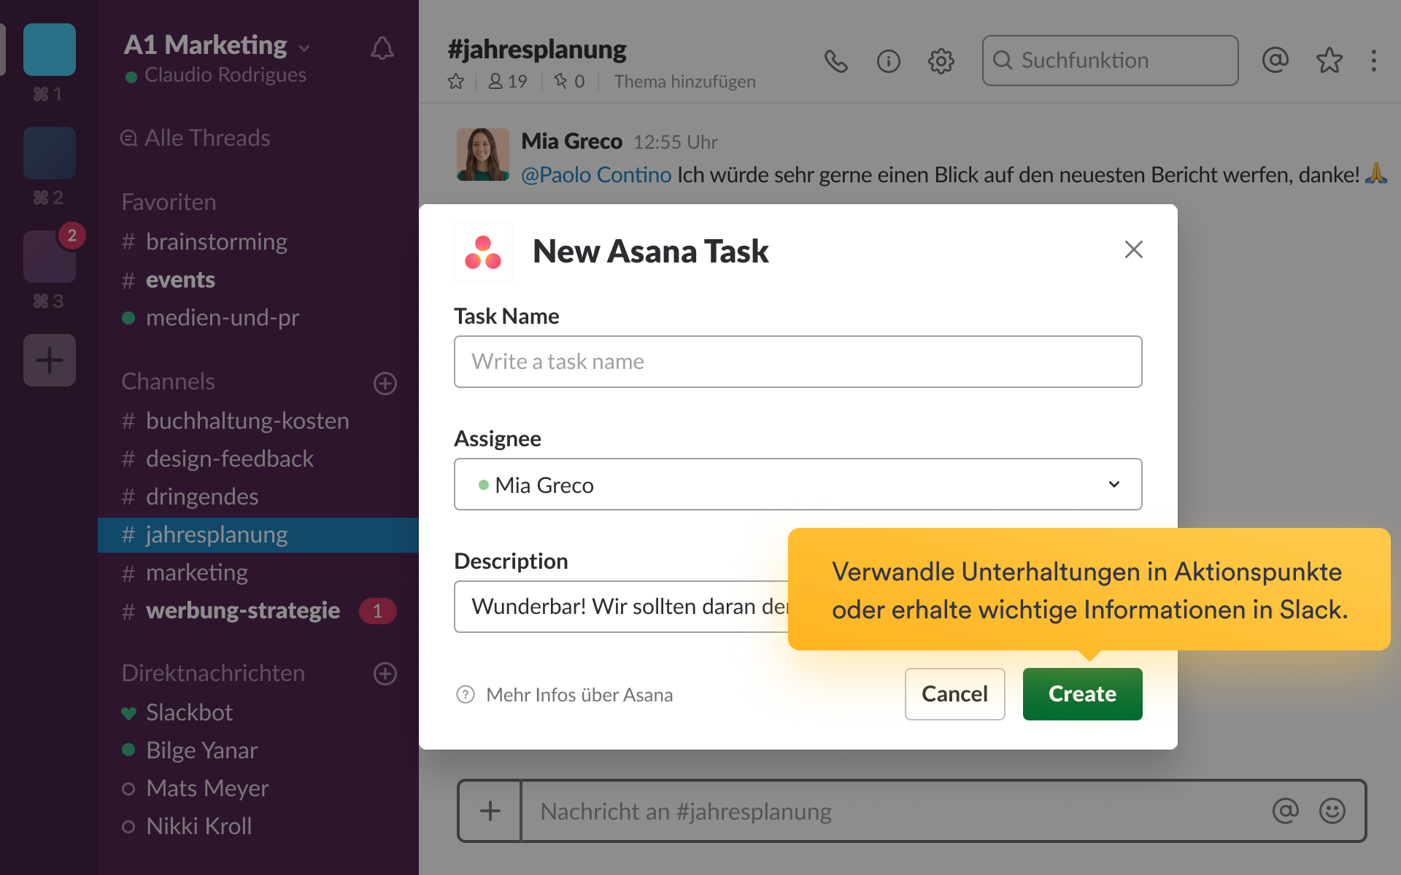
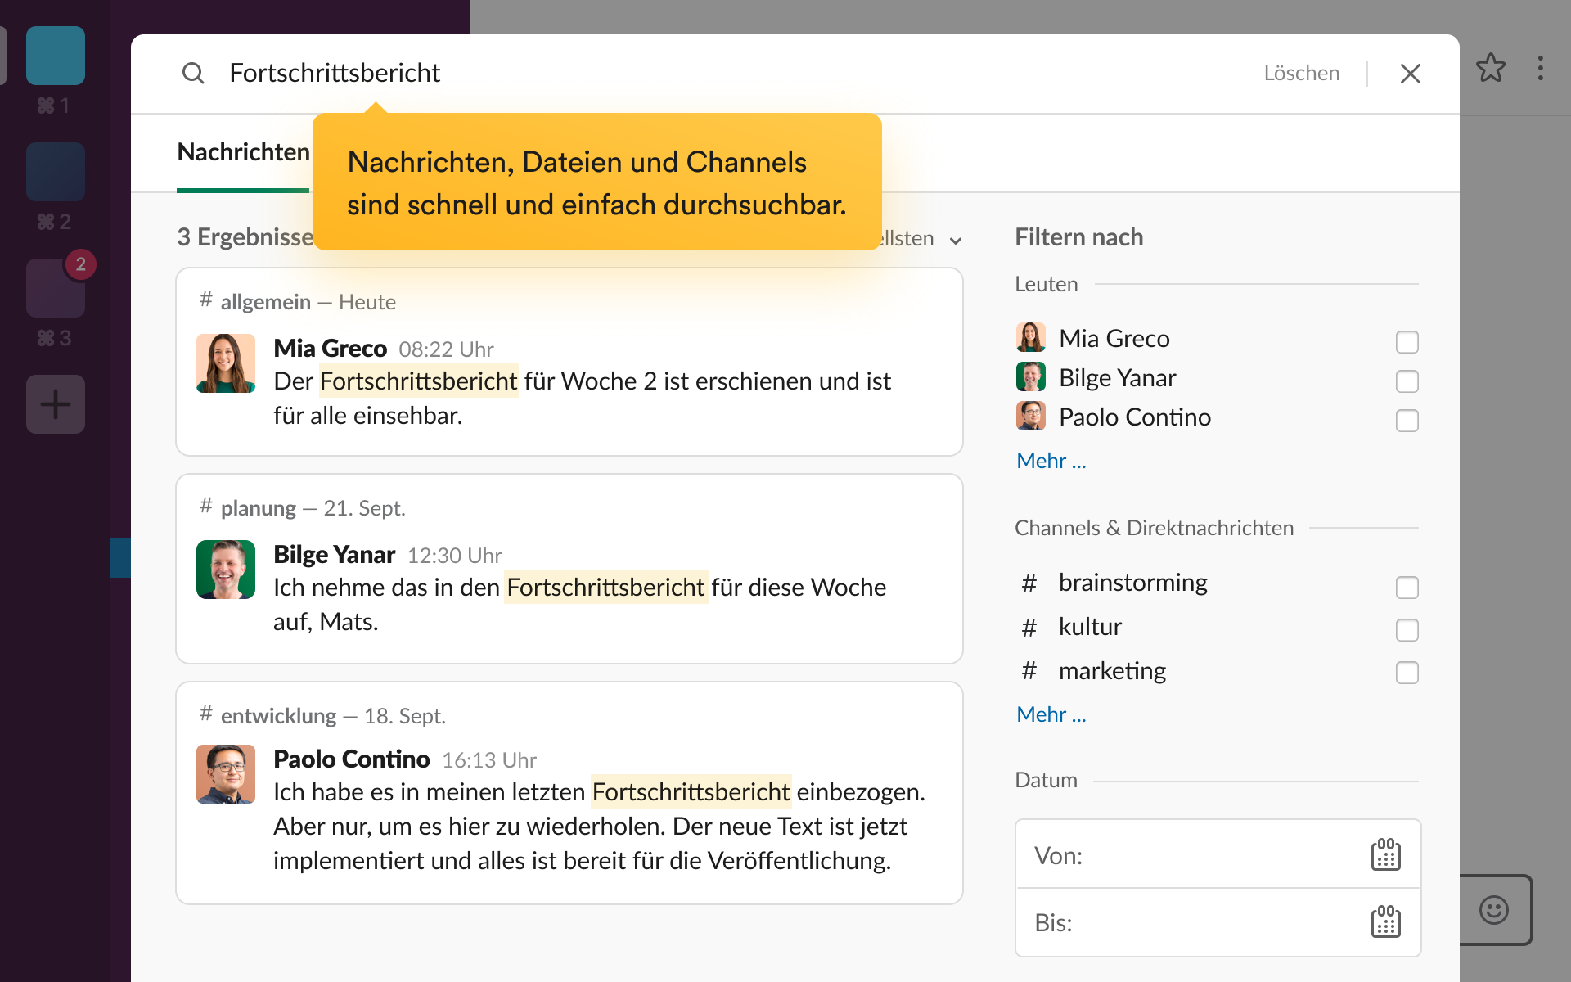
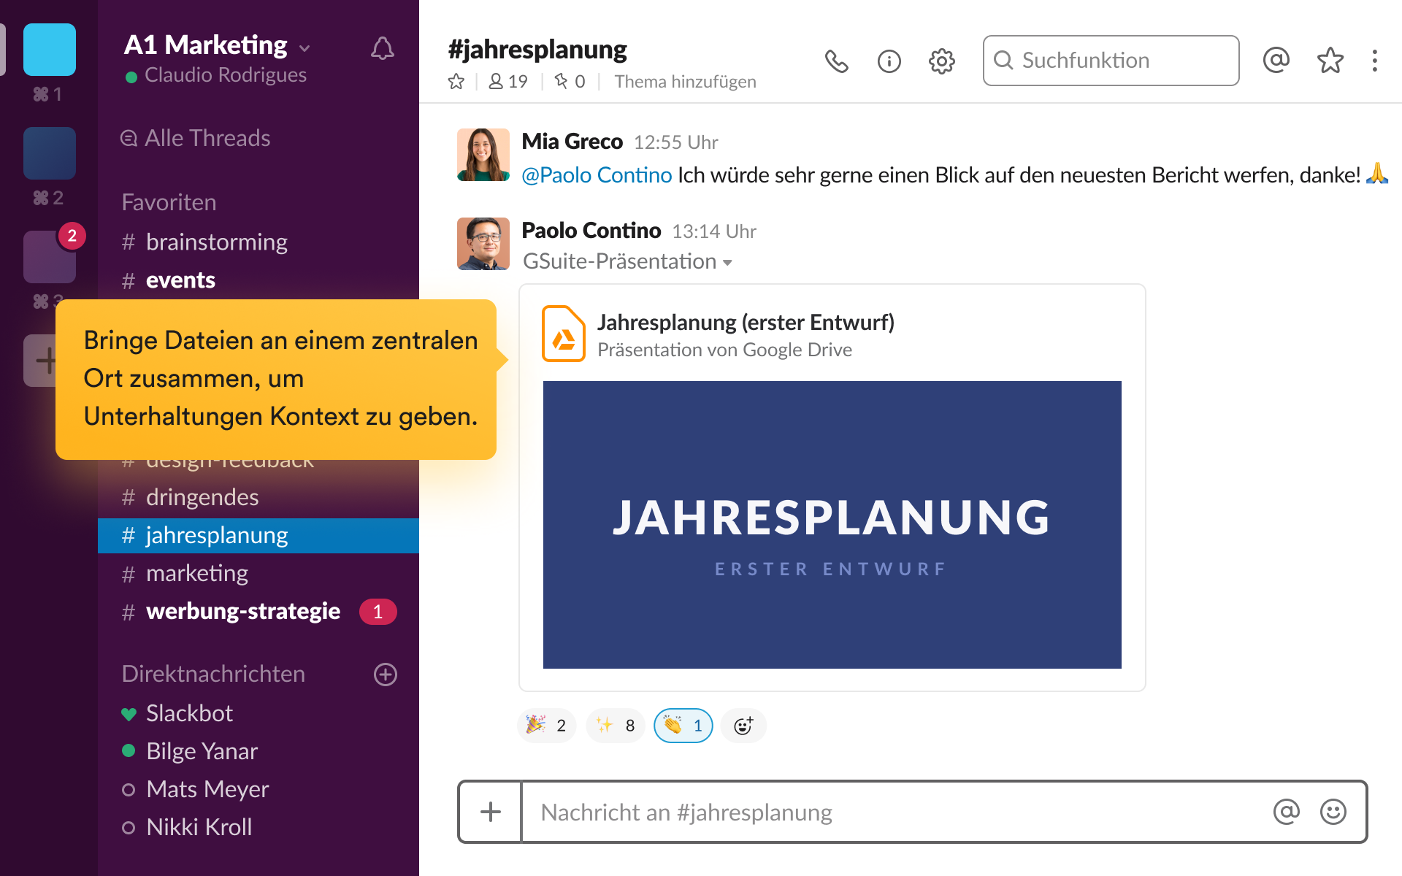
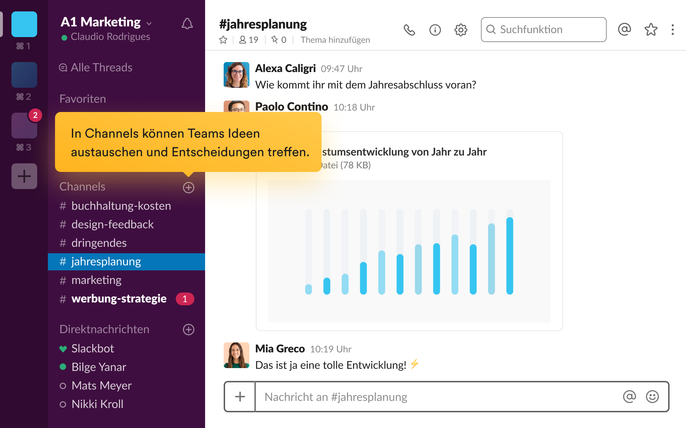
Unsere Lösung
Slack
Slack ist ein webbasierter Instant-Messaging-Dienst des US-amerikanischen Unternehmens Slack Technologies zur Kommunikation innerhalb von Arbeitsgruppen (Groupware) …
Mit Slack können Nachrichten ausgetauscht werden, und das Chatten mit Einzelpersonen oder in einer Gruppe wird ermöglicht.
WIKIPEDIA

Slide 5
Groupware Slack
Anforderungen
Internetzugang
Zuhause, im Büro oder auf dem Handy
IT Grundkenntnisse
in der Bedienung von Computern oder anderen Endgeräten
Gemeinnützigkeit
ermöglicht eine kostenfreie Nutzung bis zu einer bestimmten Anzahl an Nutzern

Slide 6
Groupware Slack
Wichtigste Vorteile
Steile Lernkurve
Geringer Administrationsaufwand
Effiziente Zusammenarbeit
Einfach & übersichtlich gestaltet
Häufig selbsterklärend
Auch als Computerlaie bedienbar
Ohne tiefgreifendes Wissen möglich
Minimaler Aufwand nach Einrichtung
Auf allen Endgeräten verfügbar
Explizite Trennung von Themen
Durchsuchbarer Verlauf

Slide 7
Vielen Dank!
Hannoverscher Radsport Club von 1912 e.V.

